Slide 1
考试内容
2023年上海戏剧学院 表演（戏剧影视）专业
2023年5月

Slide 2
目录/CONTENTS
1.
朗诵：从六个命题中任选一个进行录制，完整地完成命题内容，录制时长2分30秒以内。
2.
声乐：从六个命题中任选一个进行录制，完成命题歌曲中的某段落，录制时长1分30秒以内。
3.
表演：模仿4个人物形象，要求改变自己，形象鲜明，特征凸显，录制时长4分钟以内。
4.
形体：从六段音乐中任选一段进行形体展示，录制时长1分30秒左右。

Slide 3
朗诵
Part 01
从六个命题中任选一个进行录制，完整地完成命题内容，录制时长2分30秒以内。

Slide 4
Part 01 朗诵
01
《机智的灰兔》
狐狸肚子饿了，在森林里转来转去，想找点吃的。
狐狸见灰兔在小溪边吃草，悄悄走过去一把抓住了它。狐狸看着手中胖胖的灰兔，心想足够自己美餐一顿了，不由轻轻地哼起了小曲。
一只金钱豹从树丛中钻出来，突然出现在狐狸面前。狐狸见躲开已经来不及了，就一边把灰兔恭恭敬敬交到金钱豹手中，一边说:“豹大哥，我知道你要来，抓了一只灰兔在这里恭候多时了，请你收下。”
金钱豹高高兴兴接过灰兔，对狐狸说:“我饿得很，正好把它作点心。”
狐狸想，金钱豹吃了灰兔，很可能又要吃自己，还是乘金钱豹不注意，悄悄溜走。
它拔腿就逃。
灰兔急中生智，装出呕吐的样子，对金钱豹说:“你要吃就快点吃罢，我刚才误吃了有剧毒的草，现在毒性发作，正难受呢!”
金钱豹听了灰兔的话，半信半疑地说:“这是真的吗?”
灰兔装出痛苦的样子，说：“哎唷，我难受死了。你快吃了我吧，别像狐狸，不敢吃我。”
金钱豹把灰兔丢在一边，咬牙切齿地说:“这该死的狐狸，怪不得它逃得这么快，原来是想用有毒的兔子来毒害我，我决不放过它!”金钱豹飞快地朝着狐狸逃跑的方向追去。灰兔乘机钻进了附近的洞里，躲了起来。

Slide 5
Part 01 朗诵
02
《小蝌蚪画画》
池塘里有许许多多的小蝌蚪，小蝌蚪的尾巴一甩一甩的，真帅！小蝌蚪在干什么呢？它们正用细细的长尾巴当画笔，认认真真地写作业呢！
写呀写，写出了一行行没有格式的小诗；画呀画，画出了一池看不出谜底的画谜。小蝌蚪的画笔呀，一天比一天短，最后短得再也不能用了。
小鱼小虾发现了，嘀嘀咕咕地咬着耳朵：“哎呀，小蝌蚪一定是学坏了！要不，它的尾巴怎么没有了呢？” “是呀，听说小白兔因为说瞎话，短了尾巴！小蝌蚪一定干了什么坏事！”
起初，小蝌蚪也以为自己的尾巴真的丢了，在池塘里找呀找。后来，它们扑哧一声笑了，妈妈不是说过：“孩子，掉了尾巴，你们就算长大了嘛！”之后，它们就一蹦一跳地跃出了池塘，变成了一只只可爱的小青蛙了。

Slide 6
Part 01 朗诵
03
《小汽艇与大轮船》
一只小汽艇在海上航行。一艘大轮船“轰隆、轰隆”地从后面赶上来了。 大轮船神气活现地对小汽艇说：“小个子，你跑得太慢了！” 小汽艇很有礼貌地说：“大哥哥，你跑得真快呀！” “像你这样慢，什么时候才能到达港湾啊？” 大轮船“呜呜”叫着，洋洋得意地向前驶去。它掀起的浪涛把小汽艇搞得颠来簸去。 不久，大轮船到了港湾口。因港湾水位浅，大轮船吃水深，不能进去，只得抛锚，要等到涨潮的时候才能进港。 这时候，小汽艇却从后面驶上来了。 小汽艇问大轮船：“大哥哥，你怎么停下来了？为什么不进港啊？” 大轮船摇摇头，丧气地说：“这港湾水位浅，我进不去啊！只得等到涨潮时才能进港。” 小汽艇仍旧很有礼貌地说：“我个子小，不怕水浅。我先进港了。再见吧！” 大轮船眼巴巴地看着小汽艇“突突突”地驶进港湾去了。想起刚才嘲笑小汽艇的话，它觉得很难为情。

Slide 7
Part 01 朗诵
04
《小海鸥与老海龟》
海岛的沙滩上，有一只巨大的海龟。它晒着温暖的太阳，慢慢地爬动着，感到十分惬意。 有一只小海鸥飞来，停歇在海龟的背上问： “老爷爷，您多大年纪了？” “不大不小，整整100岁。”海龟慢吞吞地说。 “呀！您这么大年纪，一定到过许多许多地方吧？一定有很大很大本领吧？您……”好奇的小海鸥，连珠炮似地发问道。 老海龟来神儿了，它伸长脖子，昂起头，微微晃动着，夸耀地说： “这个吗，太平洋我是游遍了；荒凉的小岛我全蹓跶过；最深的海底我也曾去观过光。至于我神通广大的本领，说起来准让你羡慕得流口水……” 海龟正说得泡沫四溅，小海鸥忽然惊恐地飞开了。一个汉子走过来，用力把海龟翻个四脚朝天。那汉子走开时笑着说： “现在我没空儿，过半天再搬你上船去。” 老海龟知道大事不好，只等着倒霉啦。小海鸥见老海龟仰面躺着不动，飞过来吃惊地说道： “神通广大的老爷爷啊，您就这么等着别人弄走吗？” 老海龟听了，惭愧地把两只前脚遮住了自己的脸。

Slide 8
Part 01 朗诵
05
《乌鸦与狐狸》
乌鸦的巢建在枝头，狐狸的窝安在树下的洞里。不知什么时候，狐狸得罪了乌鸦，黑乌鸦便记恨心头。这是一只歹毒的乌鸦，它表面不动声色，心里一直盘算着如何报复。 树洞里新添了一只小狐狸，小家伙活泼又老实。黑乌鸦发现机会来了，它当着狐狸妈妈的面，左一个“天才”，右一个“神童”地猛夸。狐狸妈妈很快将乌鸦当成了大好人。 黑乌鸦亲热地问小狐狸：“你爱吃什么？” “新鲜的肉。”小狐狸天真地回答。 “太好了。”黑乌鸦嚷道。于是，它想方设法叼来了小麻雀、小鸡仔，每次让小狐狸吃个饱。 “你喜欢穿什么？”黑乌鸦殷勤地问。 “皮袄。”小狐狸晃着尾巴答道。 “妙极了，妙极了！”黑乌鸦连声说。接着弄来了兔子皮、松鼠皮等制作的皮袄。 小狐狸贪玩，乌鸦从空中指点，让小狐狸钻篱笆乱窜，在菜地里打滚…… 时间一天天过去，小狐狸成了一个又懒又馋、狡诈捣蛋的小流氓，谁都厌恶它，谁都远远地避开它。有只喜鹊向乌鸦打听道：“原来很可爱的小狐狸，如今怎么会变成这个样子？” “对不起，这是我的功劳。”黑乌鸦得意地宣称，“凡是小狐狸的任何要求，我统统满足，哈哈，果然灵验，小狐狸终于变坏了！” “你这只黑乌鸦，真是一肚子坏水啊！”花喜鹊愤愤地骂了一句，一展翅赶紧飞开了。

Slide 9
Part 01 朗诵
06
《乌龟与野鸭》
以前，一只头脑简单的乌龟厌倦了自己的家，她想到外面看世界。乌龟觉得外面的世界一定很精彩。
乌龟大嫂把自己的如意打算讲给两只野鸭听，鸭子表示可以想办法使她如愿以偿。
“请你看看这条大道，我们顺着它在空中把你送到美洲；沿途你会看到许多国家、民族，学到各种风俗习惯，从中受到教益。有个叫尤里西斯的国王曾也有过这样的经历。”乌龟接受了鸭子的意见，把事情定了下来。
为了空运乌龟，鸭子准备了一种工具，就是在乌龟的嘴里横放了一根木棍，尔后吩咐她道：
“咬紧啊，万万不能松口！”
说罢，两只鸭子各架起棍子的一头，奋力腾空而起，把乌龟送上了天。
乌龟身背厚壳，架在野鸭之间遨游，经过的地方，人们抬头观景十分地惊奇。
“真是神了！”大家喊道，“快看呀！龟皇后飞天了！”“皇后？真的，是皇后。该不是嘲笑我吧，我是皇后？！”
回想起来，假若乌龟在旅途中一言不发就万事大吉了，可惜在她开口说话之际，嘴松开了棍子，她从空中一个倒栽葱，摔在那观景的人群脚边。
乌龟之所以摔下来，就是因为不谨慎，太多嘴。

Slide 10
声乐
Part 02
从六个命题中任选一个进行录制，完成命题歌曲中的某段落，录制时长1分30秒以内。

Slide 11
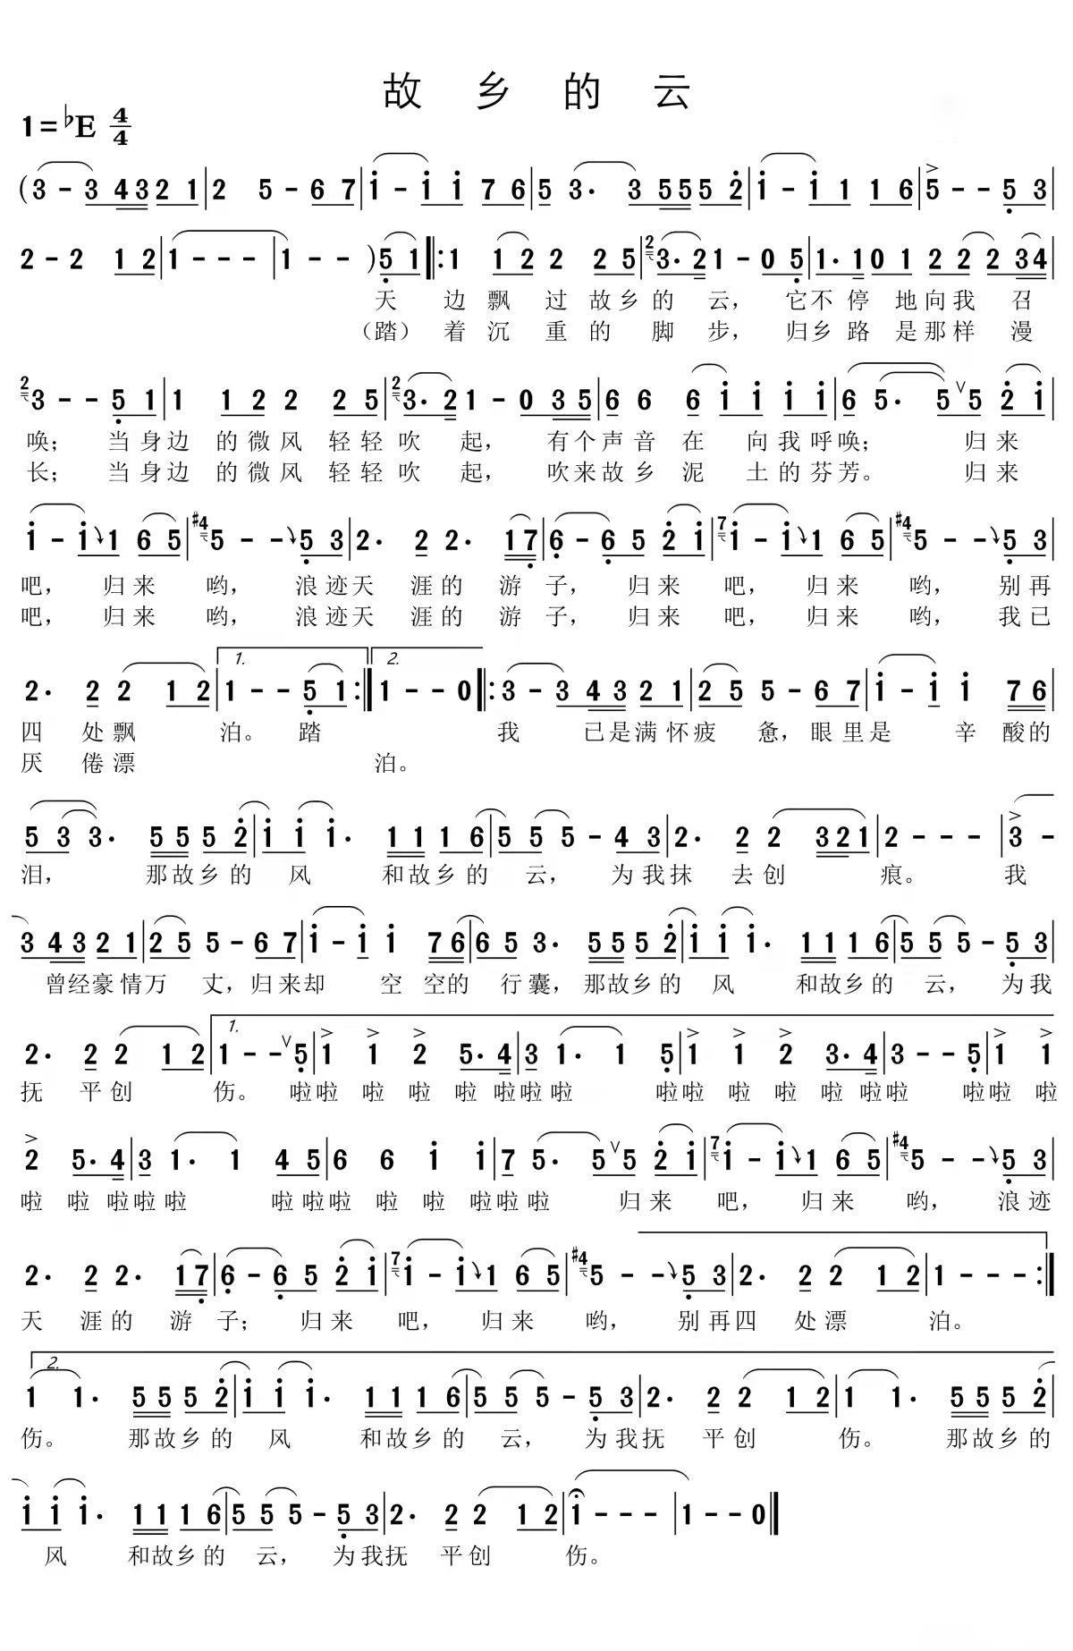
Part 02 声乐
01

Slide 12
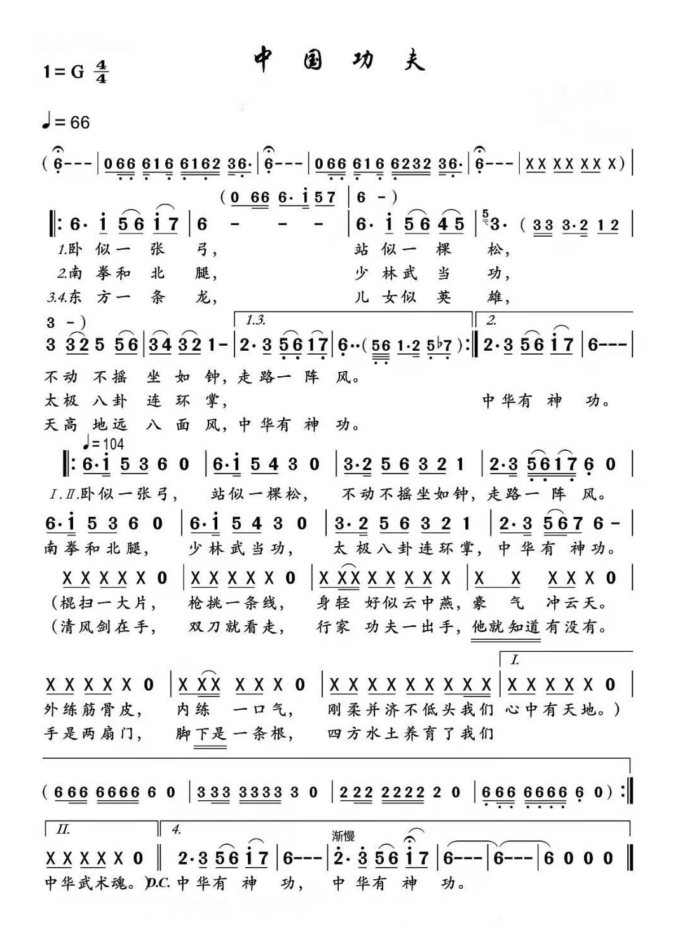
Part 02 声乐
02

Slide 13
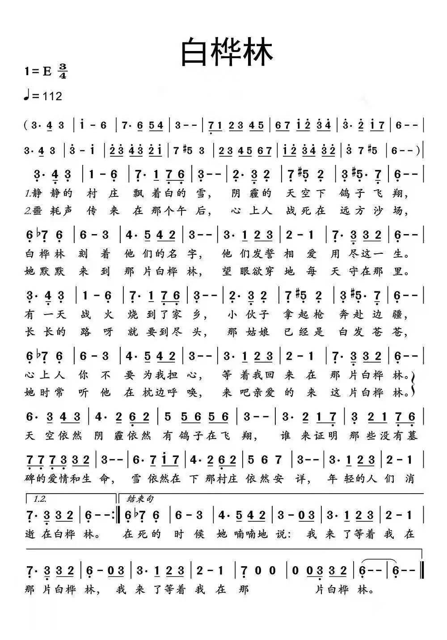
Part 02 声乐
03

Slide 14
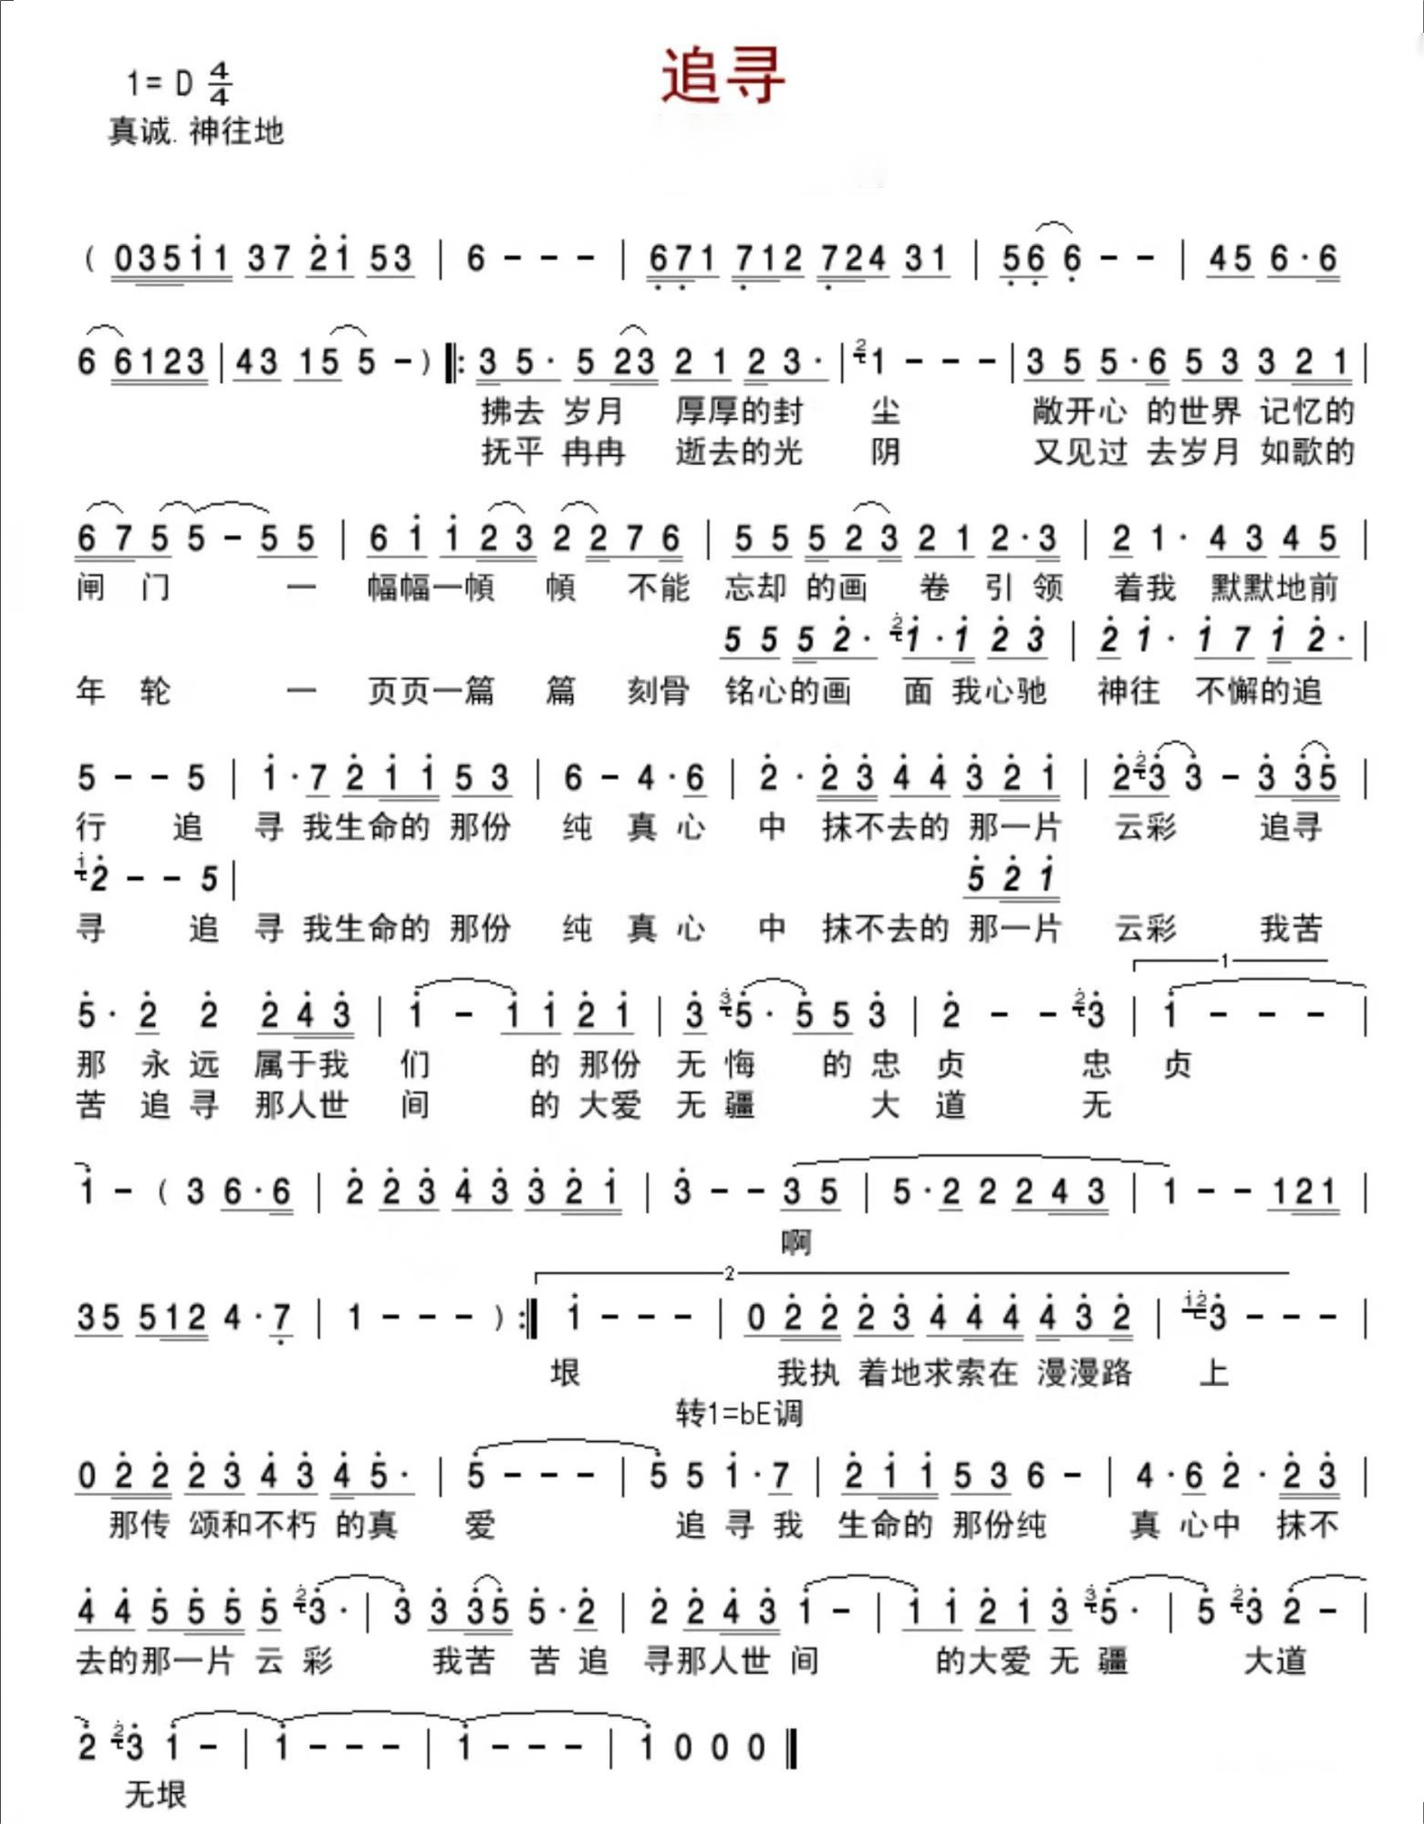
Part 02 声乐
04

Slide 15
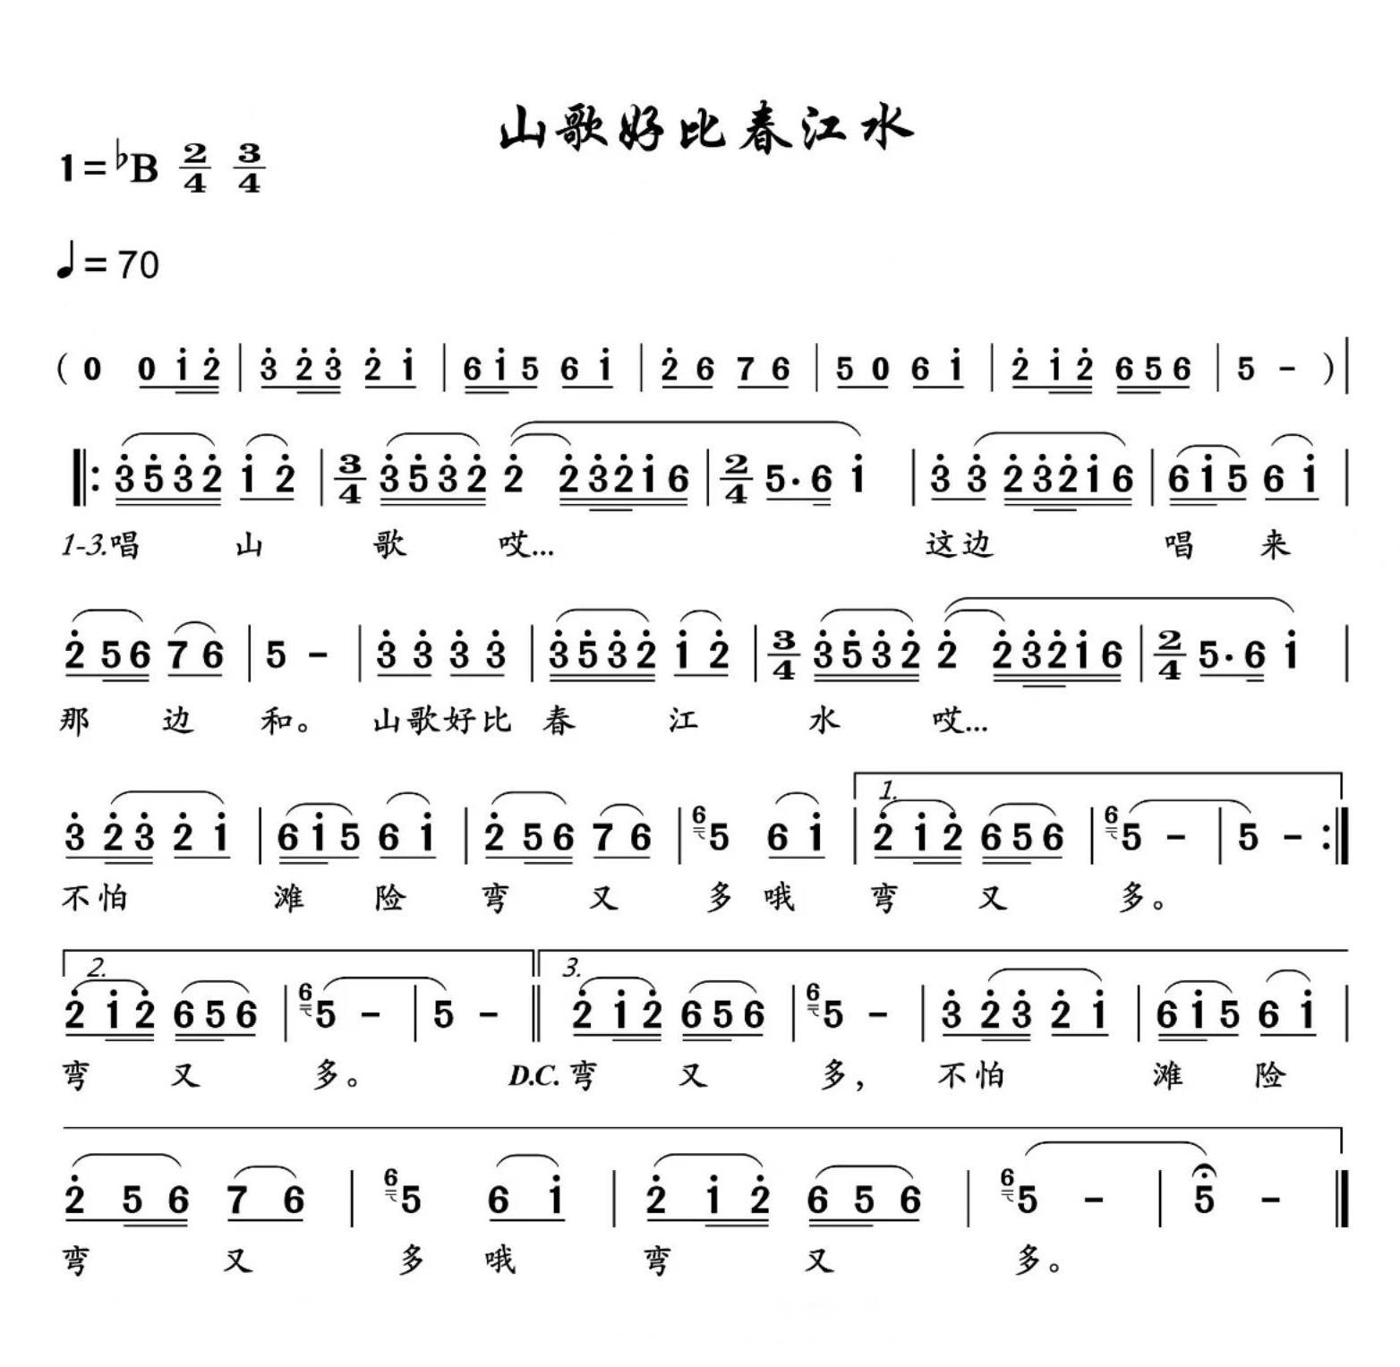
Part 02 声乐
05

Slide 16
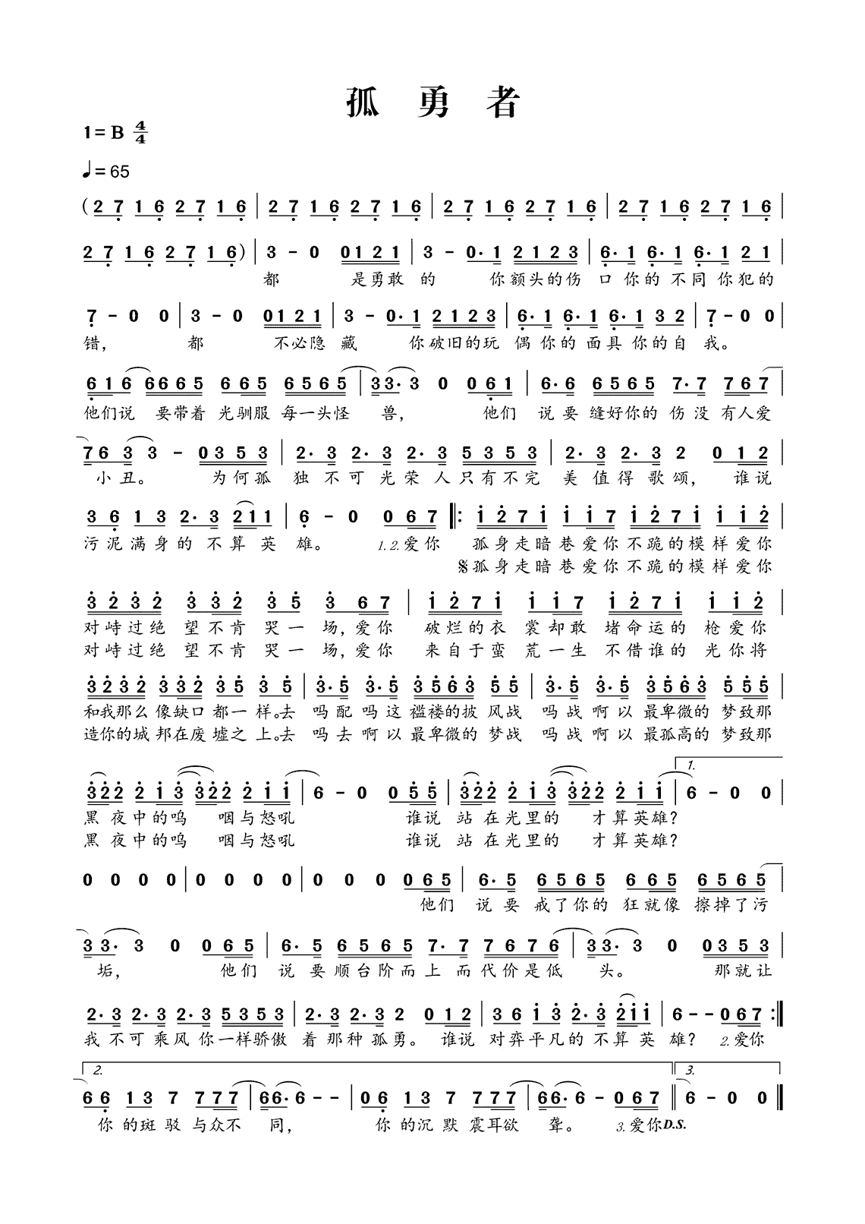
Part 02 声乐
06

Slide 17
表演
Part 03
模仿4个人物形象，要求改变自己，形象鲜明，特征凸显，录制时长4分钟以内。

Slide 18
形体
Part 04
从六段音乐中任选一段进行形体展示，录制时长1分30秒左右。

Slide 19
Part 04 形体
01
02
03
04
05
06
温馨提示：此页面为音频命题，请点击喇叭图案。若无声音，请在发布页面点击附件下载。

Slide 20
祝考试顺利
上海戏剧学院

